Slide 1
Factura Electrónica
Anexo 20
Junio 2017

Slide 2
Objetivo:
Al término de la sesión el participante conocerá los cambios más relevantes de la factura electrónica que entrarán en vigor de manera opcional a partir del 1 de julio del 2017.
Temario:
Componentes de la factura electrónica: tecnológico y normativo
Estructura base del CFDI: versión 3.2 y 3.3
Principales cambios
Reglas de validación
Representación impresa
Esquema de convivencia versión 3.2 y 3.3 de Anexo 20

Slide 3



Conceptos
1
Tecnológico
Componentes de la factura electrónica:
2
Normativo (CFF)
Componente tecnológico
Anexo 20
    Documento técnico que específica la estructura, forma y sintaxis que deben de contener los CFDI que expidan los contribuyentes, lo cual permite que la información se organice mediante etiquetas de manera estructurada en el comprobante.
Anexo 20 - Estándar tecnológico

Slide 4





Conceptos
Componente tecnológico
Anexo 20
Establece el estándar bajo el cual:
1. Se debe emitir una factura electrónica.
4. Se establece el proceso de firmado.
2. Se debe emitir el documento que ampara retenciones.
5. Se define el uso de complementos, complementos concepto y Addenda (normados fuera de la RMF).
3. Se determina el proceso de cancelación.

Slide 5
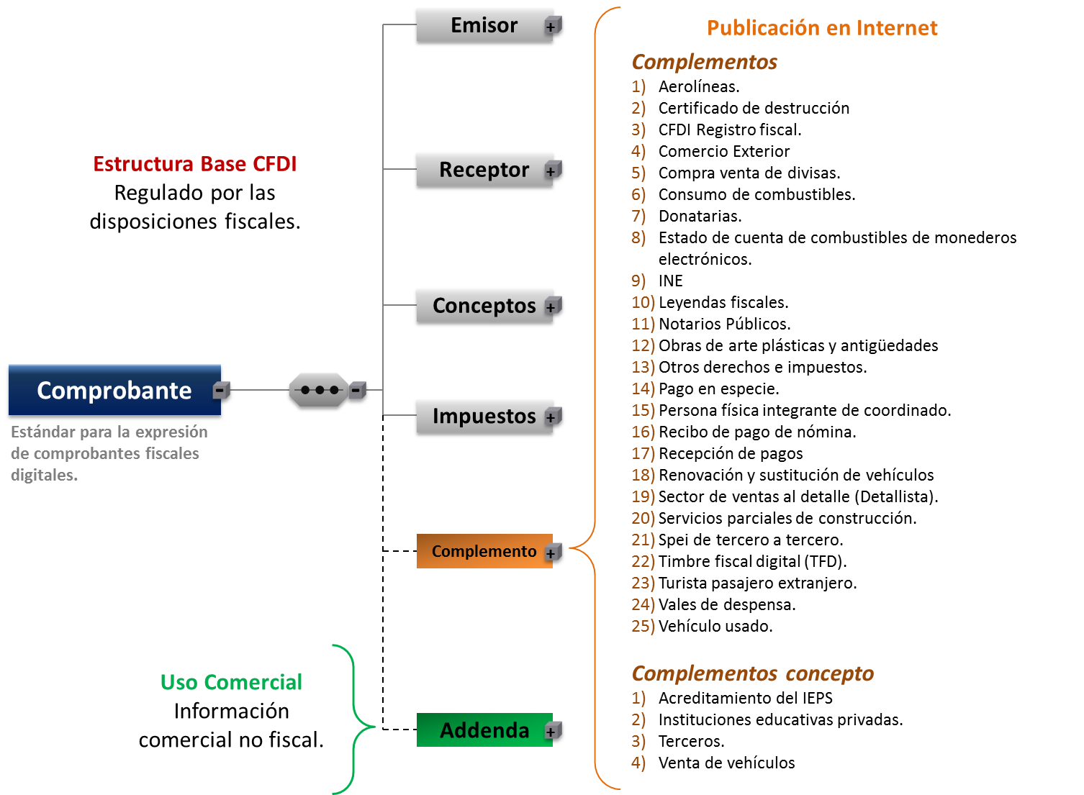
Estructura del CFDI 3.2

Slide 6
Estructura del CFDI 3.3
CFDI Relacionados

Slide 7
Tipos de CFDI
Ingreso
Traslado
Recepción de pagos
Nómina
Egreso
Se emiten por los ingresos que obtiene los contribuyentes.
Ejemplo: Prestación de servicios, Arrendamiento, Honorarios, enajenación de bienes y mercancías incluyendo la enajenación que se realiza en operaciones de comercio exterior. etc.
Amparan devoluciones, descuentos y bonificaciones.
Sirven para acreditar la propiedad de las mercancías en traslado
Facilitar la conciliación de las facturas vs pagos, aplicable para la comprobación de los pagos en parcialidades, en una sola exhibición pero esta no sea cubierta al momento de la expedición del CFDI e incluso en operaciones a crédito pagadas en fecha posterior a la emisión del CFDI correspondiente.
Es una factura que se emite por los pagos realizados por concepto de remuneraciones de sueldos, salarios y asimilados a estos, es una especie de una factura egresos.
CFDI de retenciones e información de pagos
Se expiden en las operaciones en las cuales se informa de un pago y hubo una retención de impuestos, como lo es el pago de intereses.
No sufre cambios. Incluso el complemento del timbre fiscal se mantiene (1.0)

Slide 8



Anexo 20 - Estándar tecnológico
Complementos- Estándar tecnológico
    Reglas de validación para el registro de información (aritméticas, de congruencia y condicionales).
    Patrones o especificaciones de caracteres permitidos en la captura de la información.
    Catálogos para la estandarización de la información relevante.
    En el estándar tecnológico se especifican:

Slide 9
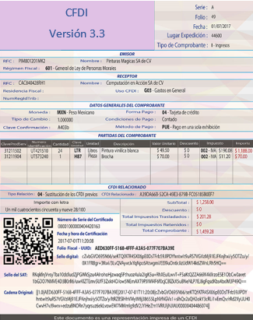

Principales Cambios
Incluye 17 catálogos
16 campos que incluyen formatos de estructura.
19 campos menos.
Verificación del RFC del receptor (l_RFC)
Incorpora 46 reglas de validación.
No permite el uso de números negativos.
No permite de manera parcial el registro de conceptos con valor en 0,
Se requiere una confirmación cuando los importes sean altos y los tipos de cambio fuera de rango.
Notes:
Las actualizaciones realizadas a la factura electrónica contemplan:
Inclusión de 46 reglas de validación para confirmar congruencia entre datos.
Se clasifican en:
Aritméticas. Verifican números y operaciones elementales hechas con ellos (adición, resta, multiplicación y división).
Congruencia. Confirma valida que los valores ingresados guarden una lógica.
Condicional. Asegura que al cumplirse con una o más condiciones, se integre u omita un campo.
Incorporación de 17 catálogos que homologan la información que se registra, facilitando la captura y explotación de información para la toma decisiones.
Contiene 16 campos que incluyen patrones o reglas de estructura.
Disminuye el número total de campos, (19 campos menos entre los cuales se encuentran los campos referentes al domicilio).
Se verifica la existencia del RFC del receptor.
No se permite el registro de números negativos ni conceptos con valor cero. El valor total de una factura podrá ser cero como resultado de operaciones de descuento, sin embargo en sus conceptos (interior no se podrá registrar el valor en 0), es decir un producto o servicio que sea incluido en la factura, no podrá contar con valores en cero en los campos, “Cantidad”, “Valor unitario” e “Importe”.
Se requiera contar con una confirmación cuando los importes sean altos y cuando los tipos de cambio se encuentren fuera de rango, la misma que será proporcionada por su PAC.

Slide 10
Cambios a nivel de datos
  Se eliminaron un total de 40 atributos:
  Atributos generales
  NumCtaPago
  FolioFiscalOrig
  SerieFolioFiscalOrig
  FechaFolioFiscalOrig
  MontoFolioFiscalOrig
  motivoDescuento
  Receptor-Domicilio
  27. calle
  28. noExterior
  29. noInterior
  30. colonia
  31. localidad
  32. referencia
  33. municipio
  34. estado
  35. pais
  36. codigoPostal
  Emisor- DomicilioFiscal
  7. calle
  8. noExterior
  9. noInterior
  10.colonia
  11. localidad
  12. referencia
  13. municipio
  14. estado
  15. pais
  16. codigoPostal
  Emisor- ExpedidoEn
  17. calle
  18. noExterior
  19. noInterior
  20. colonia
  21. localidad
  22. referencia
  23. municipio
  24. estado
  25. pais
  26. codigoPostal
  Concepto- InformacionAduanera
  37. fecha
  38. aduana
  Parte- InformacionAduanera
  39. fecha
  40. aduana

Slide 11

















Catálogos
17 Catálogos
Aduana
ClaveUnidad.
FormaPago
ClaveProdServ
CodigoPostal
Impuesto
MetodoPago
Pais
RegimenFiscal
PatenteAduanal
Moneda
TasaOCuota
NumPedimentoAduana
UsoCFDI
TipoDeComprobante
TipoFactor
TipoRelacion

Slide 12
Tipos de atributos
Requerido
Es obligatorio registrarlos
Opcional
Es opción registrarlos, el contribuyente puede o no capturar información en el campo.
Ejemplos: Serie, Folio, Nombre del emisor
Condicional
Deberán informarse siempre que aplique el supuesto conforme a la operación que ampara el comprobante que se está expidiendo, así como la información proporcionada en algún otro campo.
Ejemplo: El Tipo de cambio se debe registrar cuando la moneda es distinta de MXN
Ejemplos: RFC del emisor, RFC del receptor, Lugar de expedición, Total.

Slide 13

Reglas de validación
Reglas de validación
    Se incluyeron 46 reglas de validación para el registro de información del comprobante versión 3.3 las cuales se clasifican en:
Aritméticas. Regla mediante la cual se validan números y operaciones elementales hechas con ellos (adición, resta, multiplicación y división.).
Ejemplo: Total – subtotal – importe.
Congruencia. Regla mediante la cual se valida que los valores ingresados sean coherentes y guarden una lógica.
Ejemplo: Descuento – tipo factor – factor – uso de catálogo – patrones.
Condicional. Regla mediante la cual se valida que cumpla con una o más condiciones o requisitos.
Ejemplo: Moneda – confirmación.

Slide 14
Reglas de validación
Reglas de validación
Patrones

Slide 15
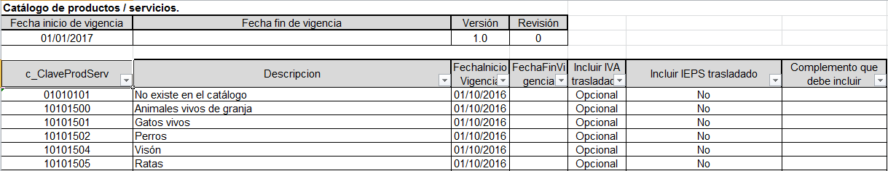
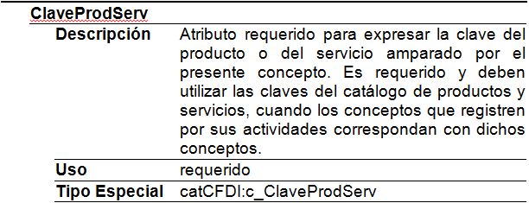
Catálogos
El uso de los catálogos se especifica en las Descripciones, Tipos y Reglas de validación .
Ejemplo: Para el atributo ClaveProdServ su definición es la siguiente:
La descripción y tipo para el atributo ClaveProdServ dice:

Slide 16
Registro de impuestos
¿Cómo se reflejan los impuestos en el CFDI versión 3.3?
Se expresarán los impuestos trasladados y retenidos aplicables por cada concepto registrado en el comprobante, debiéndose detallar lo siguiente:
Base para el cálculo del impuesto.
Impuesto (Tipo de impuesto ISR, IVA IEPS).
Tipo factor (Tasa, cuota o exento).
Tasa o cuota (Valor tasa o cuota que corresponda al impuesto).
Importe (Monto del impuesto).
Adicionalmente se debe incluir a nivel comprobante el resumen de los impuestos trasladados y retenidos.
Ejemplo Impuestos trasladados
100.00
IVA
Tasa
0.160000
16.00

Slide 17
Resumen de los cambios
  Se incorporan nuevos tipos de comprobante.
  Se incluye el uso del comprobante desde el punto de vista del receptor.
  Uso de las zonas horarias, basado en el código postal del emisor.
  Unificación de catálogos y tipos de datos, comunes para CFDI y complementos.
  Método y forma de pago están invertidos respecto de la versión vigente.
  Se estandariza la relación entre los comprobantes.
  Los conceptos deben tener una clave de producto o servicio y una unidad de medida estandarizada.
  Se incluye por cada concepto sus descuentos e impuestos aplicables.
  La serie y folio se integran a la cadena original.
  Se actualiza el código QR de la representación impresa.

Slide 18
Representación impresa
Requisitos
Deberán plasmarse todos los datos contenidos en el XML y adicionalmente contener:
Código de barras generado o el número de folio fiscal del comprobante.
Número de serie del CSD del emisor y del SAT,
La leyenda: “Este documento es una representación impresa de un CFDI”
Fecha y hora de emisión y de certificación del CFDI
Cadena original del complemento de certificación digital del SAT.
Cumplir con todos los datos de los complementos
Tratándose de datos contenidos en los catálogos, además de la clave se incluirá la descripción

Slide 19
Esquema de convivencia versión 3.2 y 3.3 de Anexo 20
Durante el periodo de transición los contribuyentes podrán emitir facturas utilizando la versión 3.2 o 3.3 del Anexo 20 de manera opcional.
2017
Jul.
Ago.
Sept.
Oct.
Nov.
Dic.
Convivencia: uso de la versión 3.2 y 3.3
Uso obligatorio sólo versión 3.3

Slide 20
Factura Electrónica
Anexo 20
Junio 2017

